Slide 1
列王紀上 第十一章26-40節
ACCC
早禱靈修
呂沈仁娣分享
12-29-2024

Slide 2
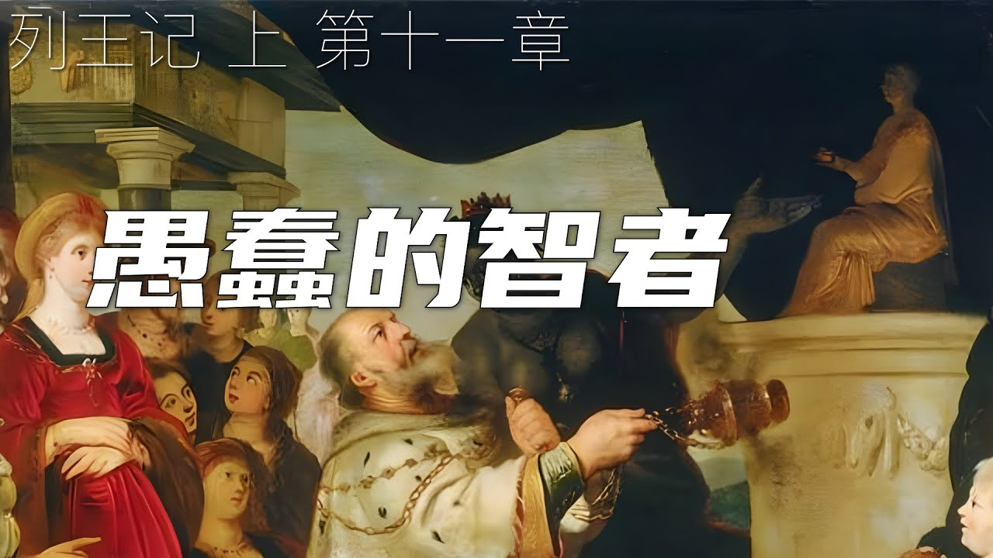
列王紀上第十一章
壹、內容綱要
【所羅門的背離和死亡】
一、所羅門受妃嬪誘惑敬拜偶像假神(1~8節)
二、神斥責他並興起外部對手(9~25節)
1.神斥責所羅門(9~13節)
2.以東人哈達的興起(14~22節)
3.大馬色人利遜的興起(23~25節)
三、神興起內部對手耶羅波安 (26-40)
四、所羅門之死 (41~43節)
(摘自（ 11BT01 列王紀上註解（黃迦勒））

Slide 3
閲讀經文：王上十一章 26-40節 --神興起内部對手
26. 所羅門的臣僕、尼八的兒子耶羅波安也舉手攻擊王。他是以法蓮支派的洗利達人，他母親是寡婦，名叫洗魯阿。
27. 他舉手攻擊王的緣故，乃由先前所羅門建造米羅，修補他父親大衛城的破口。
28. 耶羅波安是大有才能的人。所羅門見這少年人殷勤，就派他監管約瑟家的一切工程。
[「大有才能」：亦可指「有名望」或「有財富」; 「殷勤」：或作「辦事精明」【摘自《串珠聖經注釋》】]
29. 一日，耶羅波安出了耶路撒冷，示羅人先知亞希雅在路上遇見他；亞希雅身上穿著一件新衣。他們二人在田野，以外並無別人。
30. 亞希雅將自己穿的那件新衣撕成十二片，
31，對耶羅波安說：你可以拿十片。耶和華─以色列的神如此說：我必將國從所羅門手裡奪回，將十個支派賜給你。
32. （我因僕人大衛和我在以色列眾支派中所選擇的耶路撒冷城的緣故，仍給所羅門留一個支派。）
33. 因為他離棄我，敬拜西頓人的女神亞斯她錄、摩押的神基抹，和亞捫人的神米勒公，沒有遵從我的道，行我眼中看為正的事，守我的律例典章，像他父親大衛一樣。

Slide 4
閲讀經文：王上十一章 26-40節 --神興起内部對手
34. 但我不從他手裡將全國奪回；使他終身為君，是因我所揀選的僕人大衛謹守我的誡命律例。
35. 我必從他兒子的手裡將國奪回，以十個支派賜給你，
36. 還留一個支派給他的兒子，使我僕人大衛在我所選擇立我名的耶路撒冷城裡，在我面前長有燈光。【「給所羅門留一個支派」，這顯然是指猶太（見王上12:17, 20）。學者們相信當時的西緬和便雅欄支派已歸入猶大支派內，所以,實際上所羅門的後裔是統治三個支派（見王上12:21）。「長有燈光」：指大衛家在耶路撒冷的國位不斷有後裔繼承。摘自摘自《串珠聖經注釋》】
37. 我必揀選你，使你照心裡一切所願的，作王治理以色列。
38. 你若聽從我一切所吩咐你的，遵行我的道，行我眼中看為正的事，謹守我的律例誡命，像我僕人大衛所行的，我就與你同在，為你立堅固的家，像我為大衛所立的一樣，將以色列人賜給你。
39. 我必因所羅門所行的使大衛後裔受患難，但不至於永遠。
40. 所羅門因此想要殺耶羅波安。耶羅波安卻起身逃往埃及；到了埃及王示撒那裡，就住在埃及，直到所羅門死了。

Slide 5
今日信息：王上十一章 26-40節 -- 神興起内部對手
1. 此處經文描述了得民心的耶羅波安從内部崛起，舉手攻擊王，分裂了以色列國度；并且也描寫了神對事奉別神的所羅門是何其痛心，而定意將國奪回，只留下南方兩支派給大衛家族。
（1） 所罗门建造完圣殿和王宫后(九10)，就選派以法連支派的耶罗波安监督约瑟家 --十大支派參與作的防禦工程 (28節). 耶羅波安因此很了解百姓所懷的怨愤(十二4)。建圣殿時，百姓每年轮流三个月上山伐木時(五13-14)，「都心中喜乐」(八66)；但後來为了所罗门「所愿建造的」而服劳役時(九19)，就成了「负重轭，做苦工」（十二4）。很明顯地，“當人的事奉，不是為了神而建造，而是為人建造時，就會變成是「负重轭，做苦工」，越事奉、越没喜乐、沒安息。”
（參https://www.tpehoc.org.tw/2024/06/12/1ki-day25/?doing_wp_cron=1735443786.1674580574035644531250）
而耶罗波安在建造米罗的期间被神拣选，成为所罗门的敌人。也就是说，所罗门献殿之后，灵命急剧下滑，神从那时开始预备管教他。
同样，我们的事奉若不是为了神的建造，而是为了人的建造，也会成为「负重轭，做苦工」，越事奉、越没有喜乐和安息。

Slide 6
今日信息：王上十一章 26-40節 -- 神興起内部對手
2. 令人震驚的是，先知亞希雅居然以撕裂衣服的舉動來預言：耶羅波安將從所羅門的兒子手上接管十個支派，並留一支派給他兒子(29-32, 35-36)。亞希雅詳細説明，神這樣的安排是因所羅門離棄了神-- “因為他離棄我，.. 沒有遵從我的道，行我眼中看為正的事，...”(33節) 。 但神卻不從所羅門手裡將全國奪回，並而許可他終身為君的原因：居然是因爲神的僕人大衛謹守了神的誡命律例(34節). 奇妙恩典！
3. 先知亞希雅，再次警戒耶羅波安，要像大衛一樣的向神忠心順命(38～43) -- ”你若聽從我一切所吩咐你的，....遵行我的道，....我就與你同在，為你立堅固的家，像我為大衛所立的一樣，將以色列人賜給你。” 果然，所羅門死後，以色列的北方以法蓮爲首的十個支派都隨從了耶羅波安；南方的猶大和便雅憫兩支派仍忠於大衛家。

Slide 7
今日信息：王上十一章 26-40節 -- 神興起内部對手
神曾經與所羅門立約，只要他謹守神的話，他必能永遠保有國位，可惜所羅門卻沒有這樣做，同樣這命令也給了耶羅波安，讓他知道自己並不比所羅門好，若他不能遵行同樣的誡命，結局仍會是一樣。
思想：今日您我之所以能蒙恩得救，並不是因我們比其他人好；相反地，是因我們軟弱才需要救恩。任何願意相信耶穌基督的人都可以蒙恩得救成爲神的兒女。然而，神同樣的警戒我們，倘若我們不能堅守到底，結果亦會失去一切福氣。──《新舊約輔讀》
禱告：求神賞賜您我勇氣和毅力去面對各樣試煉，並常學習靠主、信守神與我們所立的約，謹守誡命，行在神的面光之中！！

Slide 8
個人反思 & 教養智慧 ：
個人反思 ：感謝神揀選您我成爲祂的兒女了。
但，讓我們想一想：我是否 “聽從了神的吩咐”? “遵行了祂的道“？且”行了祂眼中看為正的事“了呢？而我個人是否像大衛一樣，享受神的同在？而我的家是否得憐卹、蒙恩惠，為神所堅立呢？
教養智慧 ：您的兒女呢？他/她與神的關係如何呢？他/她是否常行在面光之中，且享受與神同在、同行、同樂的人生嗎？

Slide 9
https://www.youtube.com/watch?v=Nvc_6ZaXB3Y
The Man after God's Own Heart - acapella hymn with lyrics
John Rogers acapella Gospel Hym
https://www.youtube.com/watch?v=sU8MAQKSbEI
Humble Thyself in the Sight of the Lord
LockeX007
3.47K subscribers

